Slide 1
Frontend Programozás.
XVII. – XVIII. Óra

Slide 2
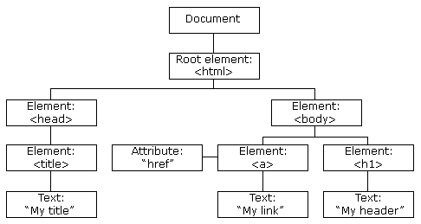
HTML DOM (Document Object Model)
Amikor egy weboldal betöltődik, a böngésző DOM fát készít a weboldal HTML kódjából
A fa reprezentálja a HTML elemek közötti kapcsolatokat
A HTML elemek objektumokként jelennek meg a DOM fában

Slide 3
Dinamikus HTML oldalak
Az objektumok megléte és a JavaScript nyújtotta funkciók biztosítják, hogy dinamikusan frissülő HTML oldalakat hozhassunk létre
Mitől dinamikus egy weboldal?
  Megváltoztathatók az elemek az oldalon
  Megváltoztathatók az attribútumok az oldalon
  Megváltoztathatók a CSS stílusformázások az oldalon
  Eltávolíthatók meglévő HTML elemek és attribútumok
  Hozzáadhatók új HTML elemek és attribútumok az oldalhoz
  Kezelni lehet a HTML eseményeket (Pl.: gombnyomás)
  Új HTML esemény hozható létre

Slide 4
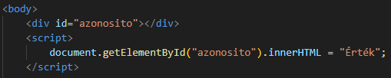
HTML DOM tulajdonságok és viselkedések
Az HTML DOM tulajdonságai (property) olyan értékek, amelyek beállíthatók vagy módosíthatók (avagy get - set)
  Propertyvel változtatható egy HTML elem tartalma
    Pl.: innerHTML
A HTML DOM viselkedései a metódusok, amelyekkel cselekvéseket tudunk megvalósítani
Itt a getElementById() egy metódus, az innerHTML pedig egy property

Slide 5

HTML DOM - elemkereső metódusok
document.getElementById(id)
  Megtalál egy adott elemet az elem azonosítója alapján
  Egy adott azonosítóval csak egy adott tag rendelkezhet!
Fontos: Az „elem” változó nem a HTML elem szövegét tartalmazza, most még csak a megtalált HTML elemet

Slide 6
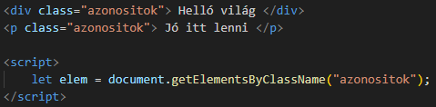
HTML DOM - elemkereső metódusok
document.getElementsByClassName(name)
  Megtalál egy vagy több adott elemet az elem osztálya alapján
  Egy adott osztálynévvel több elem is rendelkezhet, ilyenkor mindegyiket megtalálja
Fontos: Az „elem” változó nem a HTML elem szövegét tartalmazza, most még csak egy HTML kollekciót tartalmaz
  HTML kollekció: Mivel egy osztályhoz több elem is tartozhat, így egy kollekcióban kell eltárolni az osztály alapján beazonosított elemeket

Slide 7
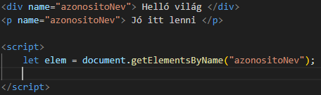
HTML DOM - elemkereső metódusok
document.getElementsByName(name)
  Megtalál egy vagy több adott elemet az elem neve alapján
  Egy adott névvel több elem is rendelkezhet, ilyenkor mindegyiket megtalálja
Fontos: Az „elem” változó nem a HTML elem szövegét tartalmazza, most még csak egy HTML kollekciót tartalmaz
  HTML kollekció: Mivel egy névhez több elem is tartozhat, így egy kollekcióban kell eltárolni a névvel beazonosított elemeket

Slide 8
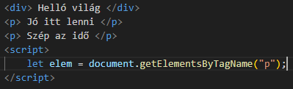
HTML DOM - elemkereső metódusok
document.getElementsByTagName(tag)
  Megtalál egy vagy több adott elemet az elem típusa alapján
  Egy adott elemből több is lehet egy HTML DOMban, ilyenkor mindegyiket megtalálja
Fontos: Az „elem” változó nem a HTML elem szövegét tartalmazza, most még csak egy HTML kollekciót tartalmaz
  HTML kollekció: Mivel egy elemből több is lehet a HTML DOMban, így egy kollekcióban kell eltárolni a névvel beazonosított elemeket

Slide 9
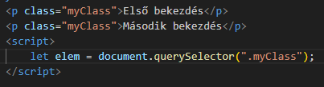
HTML DOM - elemkereső metódusok
document.querySelector()
  Megtalálja az első olyan elemet, amely megfelel az adott CSS-szelektornak
  Példa: Osztály alapú keresés
Fontos: Az „elem” változó nem a HTML elem szövegét tartalmazza, most még csak a megtalált HTML elemet

Slide 10
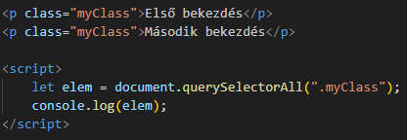

HTML DOM - elemkereső metódusok
document.querySelectorAll()
  Megtalálja az összes olyan elemet, amelyek megfelelnek az adott CSS-szelektornak
Példa: Osztály alapú keresés
Fontos: Az „elem” változó nem a HTML elem szövegét tartalmazza, most még csak egy NodeList-et tartalmaz
  NodeList: HTML DOM elemek gyűjteménye

Slide 11

HTML kollekció Vs. NodeList
Hasonlóságok:
  Mindkettő olyan JavaScript objektum, amely DOM elemek gyűjteményét tartalmazhatja
  Mindkettő elemeinek lekéréséhez használható az indexelés - []
  Mindkettő végig iterálható akár foreach ciklussal
Különbségek:
  A HTML kollekció dinamikusan frissül, ha a DOM változik, a NodeList nem, azaz ő statikus

Slide 12
HTML DOM – CSS szelektorok - Osztálynevek
Egy CSS-szelektor lehet osztálynév, elemnév, azonosító, vagy CSS szabály
  Osztálynevek: Olyan elemek kereshetők, amelyek adott osztálynévvel rendelkeznek. Több elem is lehet ugyanazzal az osztálynévvel
    A pont „.” oprátorral kell jelölni, hogy osztályokat keressen a metódus

Slide 13

HTML DOM – CSS szelektorok - Azonosítók
Egy CSS-szelektor lehet osztálynév, elemnév, azonosító, vagy CSS szabály
  Azonosítók: Az azonosítók egyediek, ezért egy oldalon csak egyetlen elem rendelkezhet ugyanazzal az azonosítóval
    A kettőskereszt „#” oprátorral kell jelölni, hogy azonosítókat keressen a metódus

Slide 14

HTML DOM – CSS szelektorok - Elemnevek
Egy CSS-szelektor lehet osztálynév, elemnév, azonosító, vagy CSS szabály
  Elemnevek: Olyan elemeket kereshetők, amelyek adott névvel rendelkeznek. Több elem is lehet ugyanazzal a névvel
    A nevek kereséséhez kapcsos-zárójelek között kell a „name” kulcsszó után megadni a keresendő nevet

Slide 15


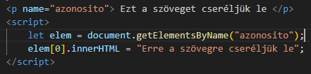
HTML DOM – elemmanipuláló tulajdonságok
innerHTML:
  A már ismert tulajdonság (property) megváltoztatja az elem belső tartalmát
  Tartalmazhat HTML elemeket (Pl.: „<strong> Új tartalom! </strong>”)
Mivel a „querySelectoryAll” metódus NodeListet ad vissza, így a benne lévő elemeket indexeléssel lehet elérni. Ugyanez igaz a „getElementByName” metódusra is, csak az HTML kollekciót ad vissza!

Slide 16



HTML DOM – elemmanipuláló tulajdonságok
textContent:
  Működése azonos az innerHTML-el, megváltoztatja az elem belső tartalmát
  Nem tartalmazhat HTML elemeket!
Mivel a „querySelectoryAll” metódus NodeListet ad vissza, így a benne lévő elemeket indexeléssel lehet elérni. Ugyanez igaz a „getElementByName” metódusra is, csak az HTML kollekciót ad vissza!

Slide 17


HTML DOM – elemmanipuláló tulajdonságok
Stílus módosítása a „style” tulajdonságon keresztül:

Slide 18



HTML DOM – elemmanipuláló metódusok
getAttribute():
  Elem attribútumainak lekérdezéséhez használható
  Paraméterben a lekérendő attribútum nevét kell megadni
setAttribute():
  Meglévő elem attribútumainak beállításához is használható
  Új attribútum is létrehozható vele, ha olyan attribútumnak állítunk be értéket, ami eddig nem létezett!
  Paraméterben a beállítandó attribútum nevét, majd annak új értékét kell megadni

Slide 19

HTML DOM – elemmanipuláló metódusok
removeAttribute():
  Elem attribútumainak törléséhez használható

Slide 20
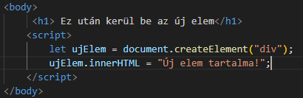
HTML DOM – elem létrehozása
document.createElement(elem)
  Egy új elem létrehozására szolgáló metódus
  Az elem létrejön, de még nincs hozzáadva a weboldalhoz

Slide 21
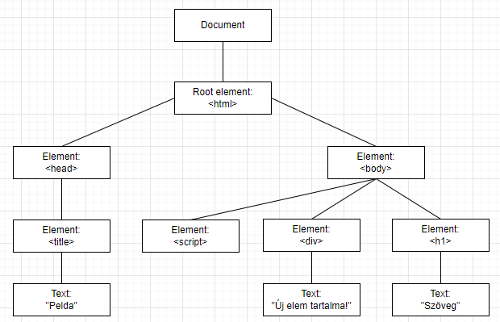
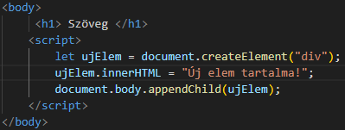
HTML DOM – elem hozzáadása
document.appendChild(elem)
  Egy új elem hozzáadására (beszúrására) szolgáló metódus
  A korábban létrehozott elem hozzáadható a weboldalhoz
  Ekkor a DOM fának megfelelően beszúrjuk az új elemet a megadott szülő („body”) gyermekeként

Slide 22
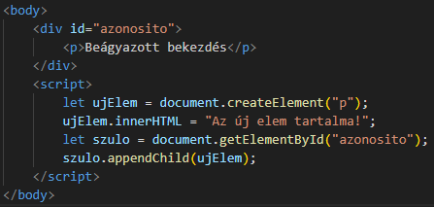
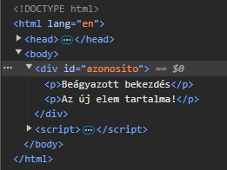
HTML DOM – elem hozzáadása
A megfelelő szülő kiválasztásához kombinálható az eddig megszerzett tudás:

Slide 23
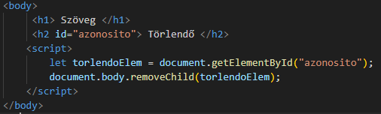
HTML DOM – elem törlése
document.removeChild(elem)
  Egy elem törlésére szolgáló metódus
  Ekkor a DOM fának megfelelően töröljük megadott szülő meghatározott gyermekét

Slide 24
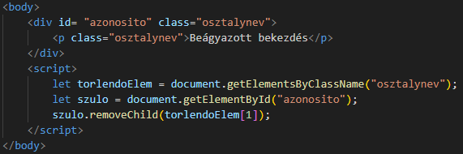
HTML DOM – elem törlése
A megfelelő szülő kiválasztásához kombinálható az eddig megszerzett tudás:

Slide 25
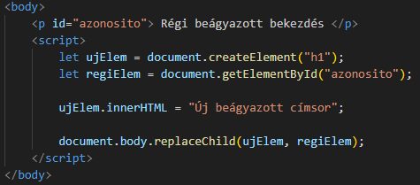
HTML DOM – elem cseréje
document.replaceChild(újElem, régiElem)
  Egy elem lecserélésére szolgáló metódus
  Ekkor a DOM fának megfelelően frissítjük megadott szülő meghatározott gyermekét

Slide 26
Feladat: Üzenetkezelő
Hozzon létre egy HTML fájlt, aminek a törzsében az alábbi elemek találhatók:
  1-es címsor elem az alábbi szöveggel: Üzenetkezelő (<h1>)
  Egy szakasz elem, amely egy „uzenetek” azonosítóval rendelkezik (<div>)
  Egy szkript elem, amely forrásként a tetszőleges nevű JS fájlra hivatkozik (<script>)
Hozzon létre egy JS fájlt, amelyben a továbbiakban fognak dolgozni!

Slide 27
Feladat: Üzenetkezelő
A feladat során az „ uzenetek” azonosítóval jelzett <div> elem fogja tárolni az üzeneteket!
Az üzenetek egymás alatt fognak megjelenni!
Hozzon létre egy új <div> elemet, amely az első üzenetet fogja tárolni
  Állítsa be a létrehozott elem osztályát „uzenet” értékre
  Adja meg az üzenet szövegét az elemnek: „Ez az első üzenet tartalma!”
  Helyezze a létrehozott üzenetet a megfelelő szülő elemhez, hogy az megjelenjen a weboldalon

Slide 28
Feladat: Üzenetkezelő
Hozzon létre egy újabb <div> elemet, amely a második üzenetet fogja tárolni
  Állítsa be a létrehozott elem osztályát szintén „uzenet” értékre
  Állítsa be a létrehozott elem azonosítóját „masodikUzenet” értékre
  Adja meg az üzenet szövegét az elemnek: „Ez a második üzenet tartalma!”
    Oldja meg, hogy a szöveg a weboldalon félkövér módon jelenjen meg!
  Helyezze a létrehozott üzenetet a megfelelő szülő elemhez, hogy az megjelenjen a weboldalon
Próbálja ki a végeredményt a további pontok elvégzése előtt!

Slide 29
Feladat: Üzenetkezelő
Hozzon létre egy újabb <div> elemet is, amely a harmadik üzenetet fogja tárolni
  Állítsa be a létrehozott elem osztályát az alábbiak szerint:
    Kérje le a második üzenet „class” attribútumának értékét, és ezt adja át az osztály beállításakor, mint érték
  Állítsa be a létrehozott elem nevét „harmadikUzenet” értékre
  Adja meg az üzenet szövegét az elemnek: „Ez a harmadik üzenet tartalma!”
    Oldja meg, hogy a szöveg egy bekezdésen belül jelenjen meg!
  Helyezze a létrehozott üzenetet a megfelelő szülő elemhez, hogy az megjelenjen a weboldalon

Slide 30
Feladat: Üzenetkezelő
Hozzon létre egy válaszüzenetnek megfeleltethető <div> elemet is, amely a harmadik üzenetre lesz egy válasz
Ennek megfelelően a válaszüzenetnek a harmadik levél szakaszába (div) legyen ágyazva!
  Állítsa be a létrehozott válaszüzenet elem osztályát az alábbiak szerint:
    Kérje le a harmadik üzenet „class” attribútumának értékét, és ezt adja át az osztály beállításakor, mint érték
  Adja meg az üzenet szövegét az elemnek: „Ez a harmadik üzenetre egy válaszüzenet!”
    Oldja meg, hogy a szöveg 3 sorral a harmadik üzenet alatt jelenjen meg!
  Helyezze a létrehozott üzenetet a megfelelő szülő elemhez, hogy az megjelenjen a weboldalon

Slide 31
Feladat: Üzenetkezelő
Törölje az első üzenet elemet!
Cserélje le a második üzenet elemét:
  szakasz <div> helyett legyen bekezdés <p>, de minden más tulajdonsága maradjon a régi

